Slide 1
История программного обеспечения и ИКТ

Slide 2
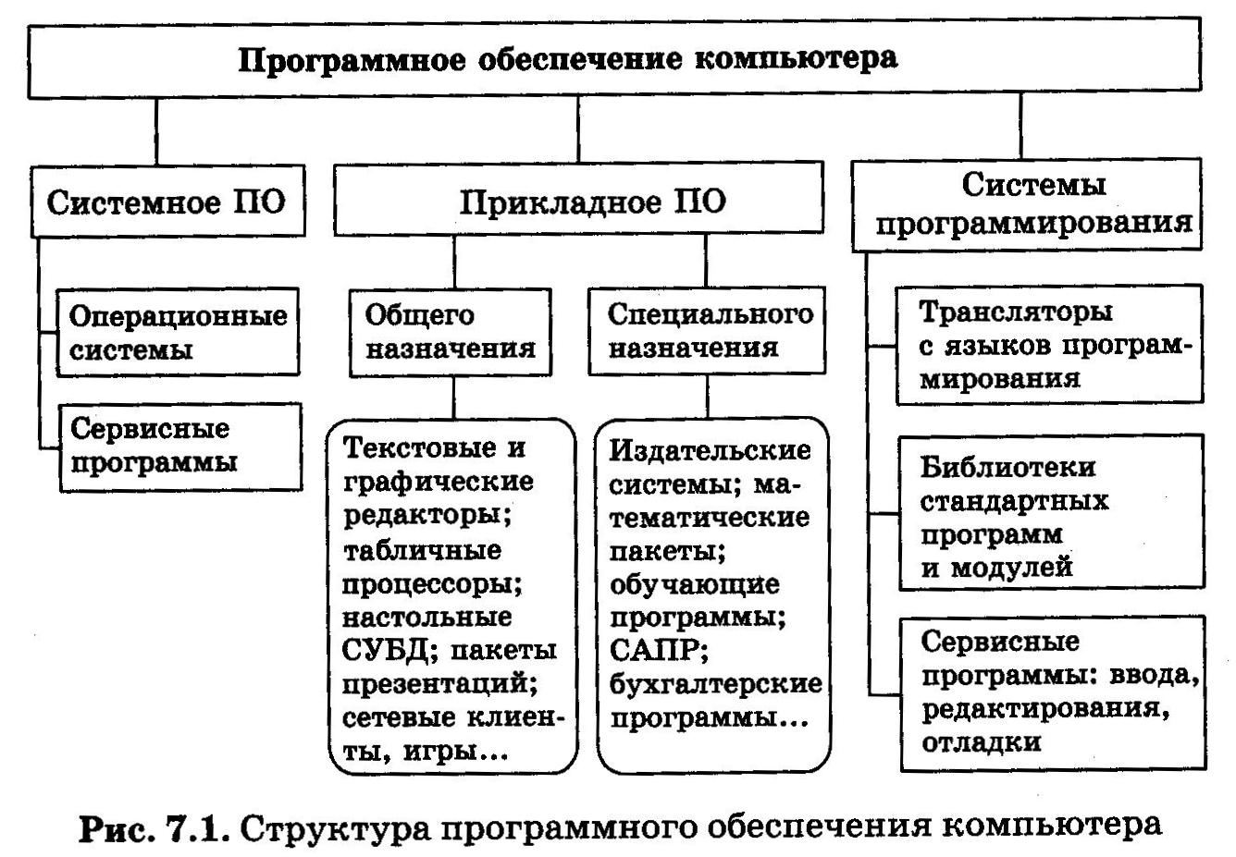
Структура ПО современных персональных компьютеров схематически изображена на рис. 7.1.

Slide 3
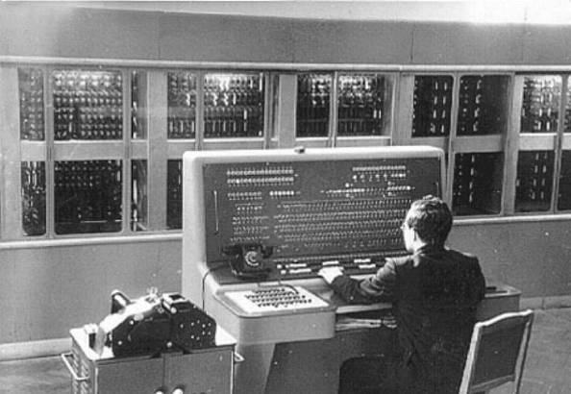
Истрия систем программированеия
На машинах первого поколения языков программирования (в современном понимании) не существовало.
Программисты работали на языке машинных кодов, что было весьма сложно.
ЭВМ первого и второго поколений были приспособлены, прежде всего, для выполнения математических расчетов.

Slide 4
Для вычисления этих функций программисты создавали стандартные программы, к которым производили обращения из своих расчетных программ.
Стандартные программы хранились все вместе на внешнем носителе (тогда это преимущественно были магнитные ленты). Такое хранилище называлось библиотекой стандартных программ.
Библиотеки стандартных программ (БСП) — первый вид программного обеспечения ЭВМ.

Slide 5
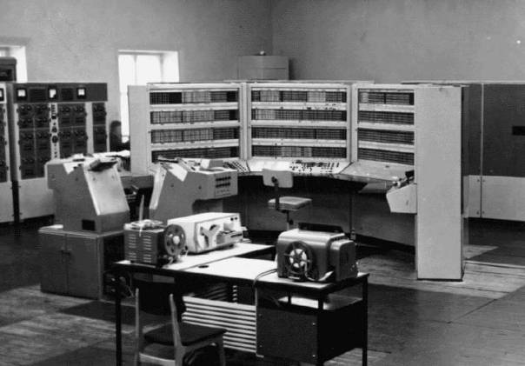
В эпоху второго поколения ЭВМ распространяются языки программирования высокого уровня (ЯПВУ).
ЯПВУ сделали программирование доступным не только для профессиональных программистов.
Программировать стали многие научные работники, инженеры, студенты различных специальностей и даже школьники, проходящие специальную подготовку по программированию.
В программное обеспечение ЭВМ включаются трансляторы с ЯПВУ.

Slide 6
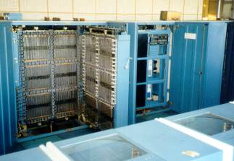
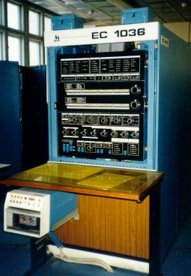
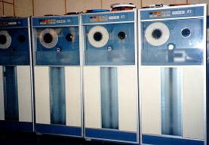
Понятие системы программирования в современном виде возникло в период третьего поколения ЭВМ, когда программисты для разработки программ стали пользоваться терминальным вводом (клавиатурой и дисплеем).
В состав систем программирования были включены текстовые редакторы для ввода и редактирования программы и отладчики, позволяющие программисту исправлять ошибки в программе в интерактивном режиме.
процессор 2436
пульт управления ЕС1036
ЕС ЭВМ, 1983 г.

Slide 7
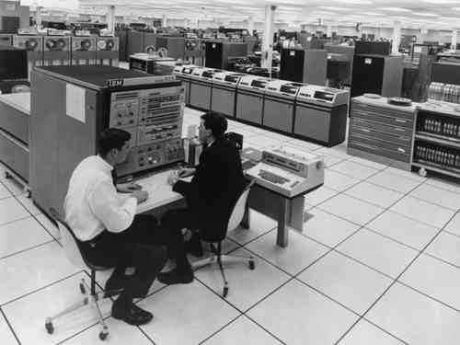
История системного по
Операционные системы (ОС). Первые версии ОС появились еще на ЭВМ второго поколения, но массовое распространение операционные системы получают, начиная с машин третьего поколения.
Основная проблема, которую решали разработчики ОС, — повышение эффективности работы компьютера.

Slide 8
На первых ЭВМ процессор — основное вычислительное устройство — нередко больше простаивал, чем работал во время выполнения программы.
Такое происходило, если выполняемая программа часто обращалась к внешним устройствам: ввода, вывода, внешней памяти. Дело в том, что эти устройства работают в тысячи раз медленнее процессора.
Операционная система позволяет реализовать многопрограммный режим работы компьютера, при котором в состоянии выполнения находятся одновременно несколько программ.
Несколько программ «выстраивается в очередь» к процессору, а ОС управляет обслуживанием этой очереди.
ОС управляет обслуживанием очереди к внешним устройствам, например к принтеру. Управляют ОС и очередью к средствам ПО: трансляторам, библиотекам, прокладным программам и пр.
Управление ресурсами ЭВМ — это первая функция операционных систем.

Slide 9
С появлением систем коллективного пользования ЭВМ операционные системы стали поддерживать многопользовательский режим работы.
ОС обеспечивает режим диалога с пользователями — интерактивный режим общения.
При этом у каждого пользователя (программиста) создается впечатление, что он работает с компьютером один на один.
Еще одной важной функцией ОС стала организация работы с файлами.
На ЭВМ третьего поколения появились магнитные диски, на которых информация хранится в файловой форме.
Файловая система — это компонент ОС, работающий с файлами.

Slide 10
Операционные системы современных ПК также выполняют все эти функции.
Особенностью, отличающей их от первых ОС, является дружественный графический интерфейс.
А в последнее время — поддержка сетевого режима работы как в локальных, так и в глобальных сетях.

Slide 11
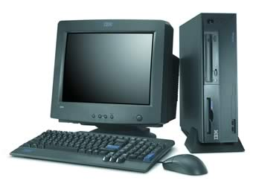
Сервисные программы
Этот тип ПО возник и развивается
в эпоху персональных компьютеров.
Сюда входят разнообразные утилиты,
антивирусные программы,
программы-архиваторы.
Утилита — это небольшая программа, выполняющая действия, направленные на улучшение работы компьютера.
Например, программа восстановления ошибочно удаленных файлов, программа обслуживания жесткого диска: лечения, дефрагментации и т. д.

Slide 12
Компьютерным вирусом является программа, способная внедряться в другие программы.
Программы-вирусы выполняют нежелательные, и даже опасные действия для работы компьютера: разрушают файловые структуры, «засоряют» диски, и даже выводят из строя устройства компьютера.
Для защиты от вирусов используются специализированные антивирусные программы (антивирус Касперского AVP, Norton Antivirus и т. д.).

Slide 13
Потребность в программах-архиваторах первоначально возникала в 80-90-х годах XX века в связи с небольшими информационными объемами устройств внешней памяти — магнитных дисков.
Программа-архиватор (WinRaR, Zip-Magic и др.) позволяет сократить объем файла в несколько раз без потери содержащейся в нем информации.
В последнее время большое значение приобрело использование архивированных файлов в сетевых технологиях: электронной почте, файловых архивах — FTP-службе Интернета.

Slide 14
История прикладного ПО
Самым массовым спросом среди прикладных программ пользуются, конечно, текстовые редакторы и текстовые процессоры (например, Microsoft Word).
Ушли в прошлое пишущие машинки.
Персональный компьютер, оснащенный текстовым редактором, и принтер стали основными инструментами для создания любых текстовых документов.

Slide 15
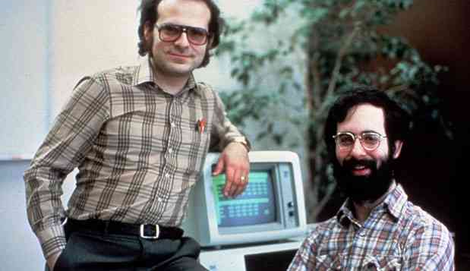
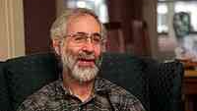
В 1979 году был создан первый табличный процессор — электронная таблица VisiCalc, ставшая самой популярной программой в среде предпринимателей, менеджеров и бухгалтеров.
Идея электронной таблицы принадлежала Дэниелу Бриклину — студенту Гарвардской школы бизнеса.
Начиная с 80-х годов прошлого века табличные процессоры входят в число лидирующих категорий программного обеспечения.

Slide 16
В конце 70-х — начале 80-х годов XX века появились первые коммерческие
системы управления базами данных (СУБД) — программное обеспечение, которое позволяет пользователям создавать и обслуживать компьютерную базу данных, а также управлять доступом к ней.
В зависимости от области применения различают:
настольные СУБД (Access, FoxPro, Paradox и т. д.), предназначенные для работы с небольшими базами данных, хранящимися на локальных дисках ПК или в небольших локальных сетях;
СУБД серверного типа (Oracle, SQL Server, Informix и т. д.), ориентированные на работу с большими базами данных, расположенными на компьютерах-серверах.

Slide 17
В настоящее время все чаще приходится обрабатывать информацию (видео, звук, анимацию), которую невозможно хранить в традиционных базах данных.
Jasmine является первой в мире СУБД, ориентированной на разработку баз данных, хранящих мультимедийную информацию.
Электронный офис — в последнее время часто используемое понятие.
Программным обеспечением являются интегрированные пакеты, включающие набор приложений, каждое из которых ориентировано на выполнение определенных функций, создание документов определенного типа (текстовых документов, электронных таблиц и т. д.).

Slide 18
Широко используемым сегодня
интегрированным пакетом является
офисная система Microsoft Office,
базовыми компонентами которой
принято считать текстовый
редактор Microsoft Word и табличный процессор Microsoft Excel. В состав пакета также включены СУБД Microsoft Access, система подготовки презентаций Microsoft PowerPoint и некоторые другие программы.
Все большей популярностью в учебных заведениях пользуются программы, входящие в свободно распространяемый пакет OpenOffice.org.
Пакет включает в себя текстовый процессор Writer, табличный процессор Calc, систему подготовки презентаций Impress, СУБД реляционного типа Base. Существуют версии OpenOffice.org. работающие в средах ОС Windows и ОС Linux.

Slide 19
В 90-е годы XX века появляется термин мультимедиа: в дополнение к традиционным тексту и графике появилась возможность работать с такими видами информации, как видео и звук.
Для хранения мультимедиа файлов требуются большие объемы внешней памяти ПК, для обработки — большие процессорные мощности.
Создание объемного реалистического изображения обеспечивается современными видеокартами, обработка звука — звуковой картой.
Появляются программы редактирования и монтажа звука и видео, предназначенные для профессионалов в области музыки и видео.
Наряду с этим создаются программы-проигрыватели мультимедиа файлов (Windows Media Player, Real Media Player и др.), ориентированные на широкий круг пользователей.

Slide 20
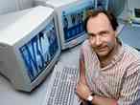
В 1991 году сотрудник Женевской лаборатории практической физики
Тим Бернерс-Ли разрабатывает
систему гипертекстовых страниц
Интернета, получившую название
World Wide Web (WWW) —
Всемирная паутина.
Создание собственной Web-страницы и опубликование ее в сети под силу многим пользователям благодаря специальным программам-конструкторам Web-страниц.
Наиболее популярным сегодня являются Microsoft FrontPage, входящий в состав пакета Microsoft Office, и Macromedia DreamWeaver. Этими программами пользуются не только любители, но и профессионалы Web-дизайна.
В ОС Linux популярна программа OpenOffice.org Write/Web.

Slide 21
Прикладное ПО специального назначения.
Данный тип программного обеспечения служит информатизации различных профессиональных областей деятельности людей.
Трудно дать исчерпывающий обзор для этой области. Сейчас практически в любой профессии, связанной с обработкой информации, существует свое специализированное ПО, свои средства информационных технологий.

Slide 22
Информационная технология – совокупность массовых способов и приёмов накопления, передачи и обработки информации с использованием современных технических и программных средств.

Slide 23
Домашнее задание
§24

